Slide 1


Slide 2
مبانی بینایی کامپیوتر
مدرس: محمدرضا محمدی
1398

Slide 3
پردازش‏های مورفولوژی

Slide 4
ناحیه‏بندی تصویر

Slide 5
مورفولوژی
مورفولوژی (ریخت‏شناسی) شاخه‏ای از علم زیست‏شناسی است که به مطالعه شکل ظاهری و ویژگی‌های ساختاری خاص حیوانات و گیاهان می‌پردازد
پردازش‏های مورفولوژی به ابزار و روش‏هایی گفته می‏شود که برای استخراج اجزای مفید تصویر نظیر مرزها و گوشه‏ها استفاده می‏شود
عملگرهای مورفولوژی اغلب برای تصاویر باینری استفاده می‏شوند

Slide 6
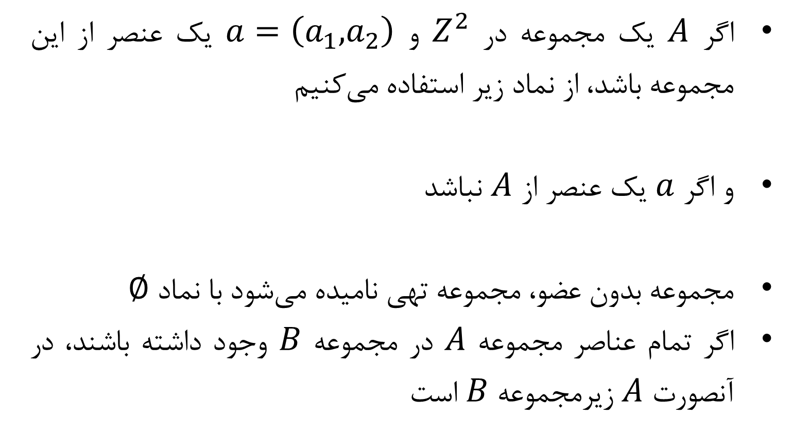
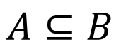
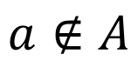
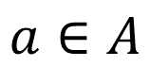
نظریه مجموعه‏ها
اگر $A$ یک مجموعه در $Z^{2}$ و $a=\left(a_{1},a_{2}\right)$ یک عنصر از این مجموعه باشد، از نماد زیر استفاده می‏کنیم
و اگر $a$ یک عنصر از $A$ نباشد
مجموعه بدون عضو، مجموعه تهی نامیده می‏شود با نماد $∅$
اگر تمام عناصر مجموعه $A$ در مجموعه $B$ وجود داشته باشند، در آنصورت $A$ زیرمجموعه $B$ است
$$a∈A$$
$$a∉A$$
$$A⊆B$$

Slide 7
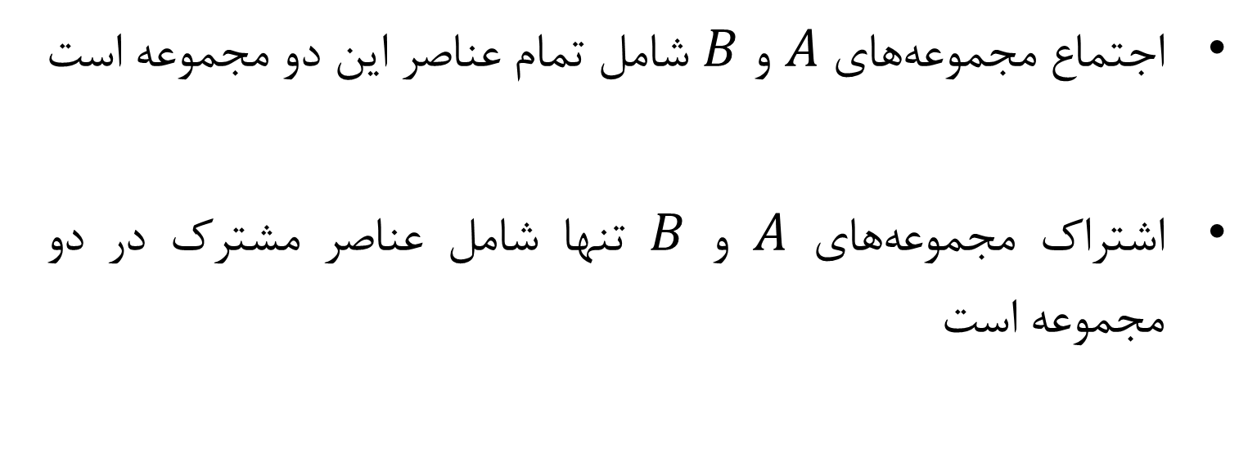
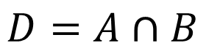
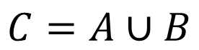
نظریه مجموعه‏ها
اجتماع مجموعه‏های $A$ و $B$ شامل تمام عناصر این دو مجموعه است
اشتراک مجموعه‏های $A$ و $B$ تنها شامل عناصر مشترک در دو مجموعه است
$$C=A∪B$$
$$D=A∩B$$

Slide 8
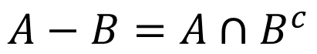
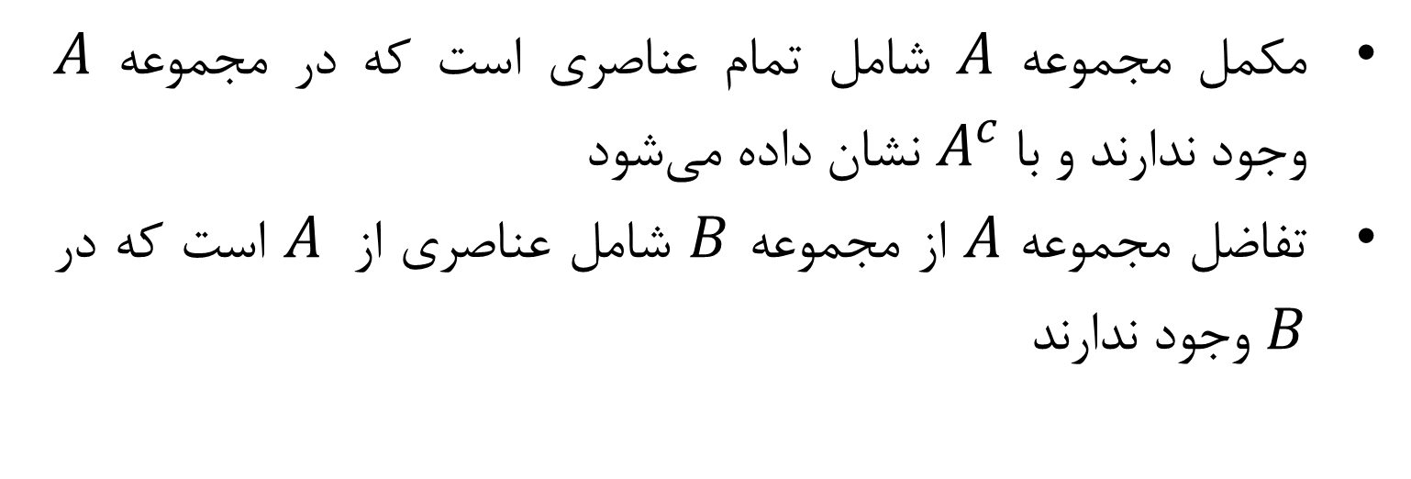
نظریه مجموعه‏ها
مکمل مجموعه $A$ شامل تمام عناصری است که در مجموعه $A$ وجود ندارند و با $A^{c}$ نشان داده می‏شود
تفاضل مجموعه $A$ از مجموعه $B$ شامل عناصری از $A$ است که در $B$ وجود ندارند
$$A−B=A∩B^{c}$$

Slide 9
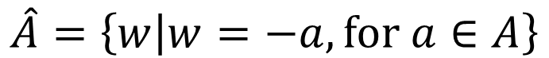
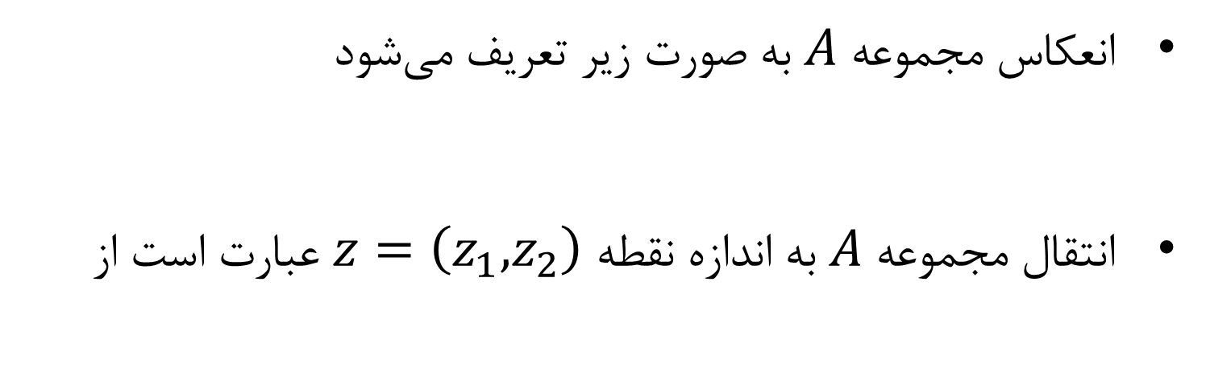
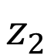
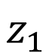
نظریه مجموعه‏ها
انعکاس مجموعه $A$ به صورت زیر تعریف می‏شود
انتقال مجموعه $A$ به اندازه نقطه $z=\left(z_{1},z_{2}\right)$ عبارت است از
$$\hat{A}=\left\{w\left|w=−a\right., for a∈A\right\}$$
$$A_{z}=\left\{w\left|w=a+z\right., for a∈A\right\}$$
$$z_{2}$$
$$z_{1}$$

Slide 10
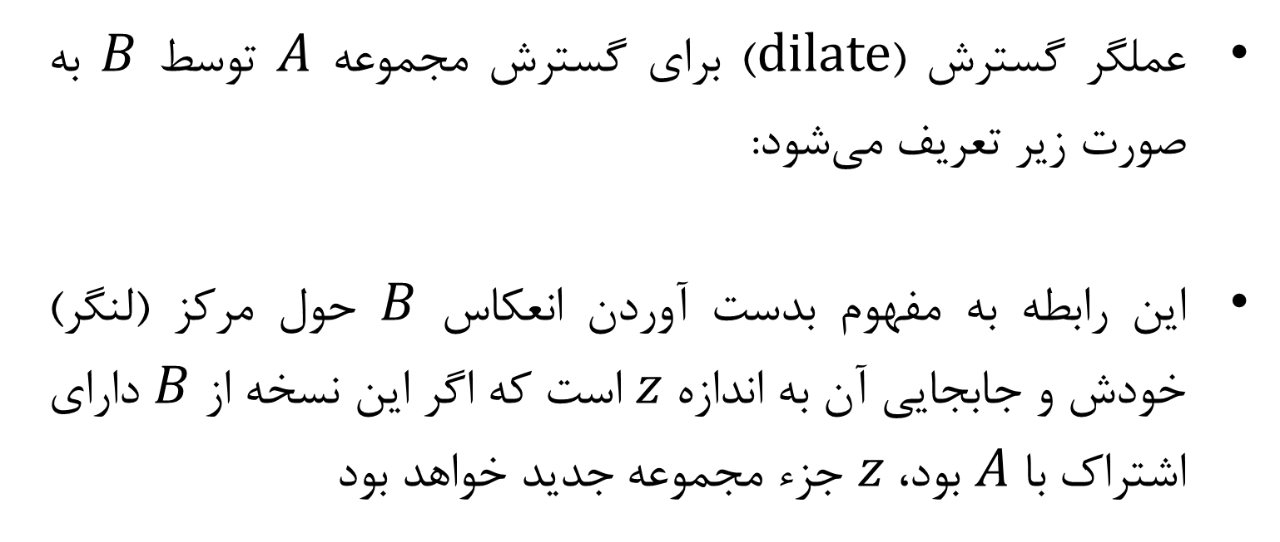
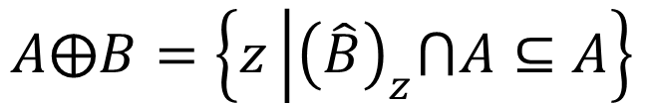
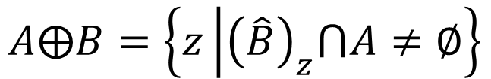
عملگر گسترش
عملگر گسترش (dilate) برای گسترش مجموعه $A$ توسط $B$ به صورت زیر تعریف می‏شود:
این رابطه به مفهوم بدست آوردن انعکاس $B$ حول مرکز (لنگر) خودش و جابجایی آن به اندازه $z$ است که اگر این نسخه از $B$ دارای اشتراک با $A$ بود، $z$ جزء مجموعه جدید خواهد بود
$$A⨁B=\left\{z\left|{\left(\hat{B}\right)}_{z}⋂A≠∅\right.\right\}$$
$$A⨁B=\left\{z\left|{\left(\hat{B}\right)}_{z}⋂A⊆A\right.\right\}$$

Slide 11
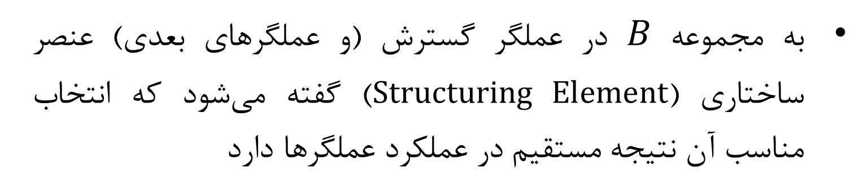
عنصر ساختاری
به مجموعه $B$ در عملگر گسترش (و عملگرهای بعدی) عنصر ساختاری (Structuring Element) گفته می‏شود که انتخاب مناسب آن نتیجه مستقیم در عملکرد عملگرها دارد

Slide 12
مثال: گسترش 1D
Input image
0 | 1 | 0 | 0 | 0 | 0 | 1 | 0 | 0 | 1 | 1 | 0
Structuring Element
1 | 1 | 1
Output Image
1

Slide 13
مثال: گسترش 1D
Input image
0 | 1 | 0 | 0 | 0 | 0 | 1 | 0 | 0 | 1 | 1 | 0
Structuring Element
1 | 1 | 1
Output Image
1 | 1

Slide 14
مثال: گسترش 1D
Input image
0 | 1 | 0 | 0 | 0 | 0 | 1 | 0 | 0 | 1 | 1 | 0
Structuring Element
1 | 1 | 1
Output Image
1 | 1 | 0

Slide 15
مثال: گسترش 1D
Input image
0 | 1 | 0 | 0 | 0 | 0 | 1 | 0 | 0 | 1 | 1 | 0
Structuring Element
1 | 1 | 1
Output Image
1 | 1 | 0 | 0

Slide 16
مثال: گسترش 1D
Input image
0 | 1 | 0 | 0 | 0 | 0 | 1 | 0 | 0 | 1 | 1 | 0
Structuring Element
1 | 1 | 1
Output Image
1 | 1 | 0 | 0 | 1

Slide 17
مثال: گسترش 1D
Input image
0 | 1 | 0 | 0 | 0 | 0 | 1 | 0 | 0 | 1 | 1 | 0
Structuring Element
1 | 1 | 1
Output Image
1 | 1 | 0 | 0 | 1 | 1 | 1 | 1 | 1 | 1

Slide 18
مثال: گسترش 2D

Slide 19
مثال: گسترش 2D

Slide 20


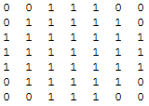
مثال: گسترش 2D

Slide 21
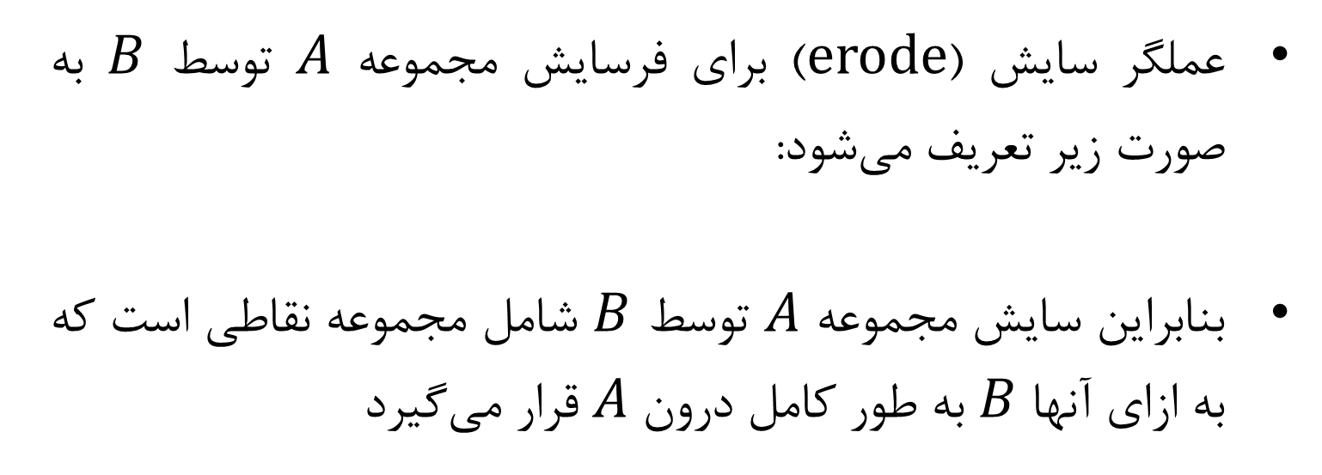
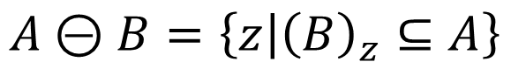
عملگر سایش
عملگر سایش (erode) برای فرسایش مجموعه $A$ توسط $B$ به صورت زیر تعریف می‏شود:
بنابراین سایش مجموعه $A$ توسط $B$ شامل مجموعه نقاطی است که به ازای آنها $B$ به طور کامل درون $A$ قرار می‏گیرد
$$A⊝B=\left\{z\left|{\left(B\right)}_{z}⊆A\right.\right\}$$

Slide 22
مثال: سایش 1D
Input image
0 | 1 | 0 | 0 | 1 | 1 | 0 | 1 | 1 | 1 | 1 | 0
Structuring Element
1 | 1 | 1
Output Image
0

Slide 23
مثال: سایش 1D
Input image
0 | 1 | 0 | 0 | 1 | 1 | 0 | 1 | 1 | 1 | 1 | 0
Structuring Element
1 | 1 | 1
Output Image
0 | 0

Slide 24
مثال: سایش 1D
Input image
0 | 1 | 0 | 0 | 1 | 1 | 0 | 1 | 1 | 1 | 1 | 0
Structuring Element
1 | 1 | 1
Output Image
0 | 0 | 0

Slide 25
مثال: سایش 1D
Input image
0 | 1 | 0 | 0 | 1 | 1 | 0 | 1 | 1 | 1 | 1 | 0
Structuring Element
1 | 1 | 1
Output Image
0 | 0 | 0 | 0

Slide 26
مثال: سایش 1D
Input image
0 | 1 | 0 | 0 | 1 | 1 | 0 | 1 | 1 | 1 | 1 | 0
Structuring Element
1 | 1 | 1
Output Image
0 | 0 | 0 | 0 | 0

Slide 27
مثال: سایش 1D
Input image
0 | 1 | 0 | 0 | 1 | 1 | 0 | 1 | 1 | 1 | 1 | 0
Structuring Element
1 | 1 | 1
Output Image
0 | 0 | 0 | 0 | 0 | 0

Slide 28
مثال: سایش 1D
Input image
0 | 1 | 0 | 0 | 1 | 1 | 0 | 1 | 1 | 1 | 1 | 0
Structuring Element
1 | 1 | 1
Output Image
0 | 0 | 0 | 0 | 0 | 0 | 0

Slide 29
مثال: سایش 1D
Input image
0 | 1 | 0 | 0 | 1 | 1 | 0 | 1 | 1 | 1 | 1 | 0
Structuring Element
1 | 1 | 1
Output Image
0 | 0 | 0 | 0 | 0 | 0 | 0 | 1

Slide 30
مثال: سایش 1D
Input image
0 | 1 | 0 | 0 | 1 | 1 | 0 | 1 | 1 | 1 | 1 | 0
Structuring Element
1 | 1 | 1
Output Image
0 | 0 | 0 | 0 | 0 | 0 | 0 | 1 | 1

Slide 31
مثال: سایش 1D
Input image
0 | 1 | 0 | 0 | 1 | 1 | 0 | 1 | 1 | 1 | 1 | 0
Structuring Element
1 | 1 | 1
Output Image
0 | 0 | 0 | 0 | 0 | 0 | 0 | 1 | 1 | 0

Slide 32
مثال: سایش 2D

Slide 33
مثال: سایش 2D

Slide 34

مثال: سایش 2D

Slide 35
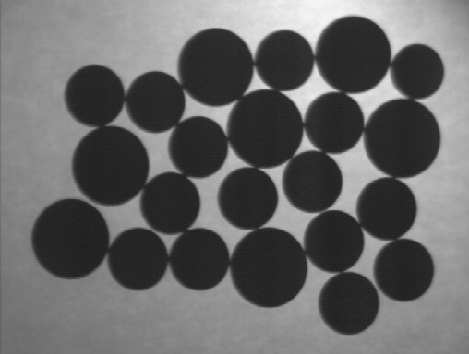
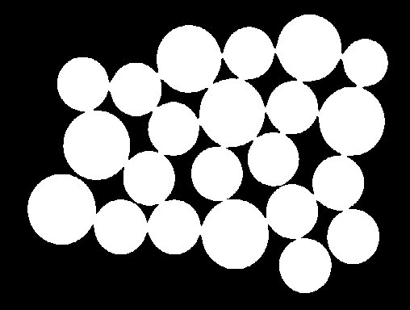
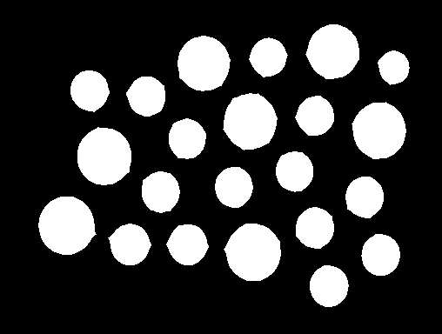
مثال: شمارش سکه‏ها
چگونه می‏شود تعداد سکه‏هایی را شمرد که با یکدیگر در تماس هستند؟
می‏توان تصویر را دوسطحی کرد
سپس، توسط عملگر سایش آنها را جدا نمود

Slide 36
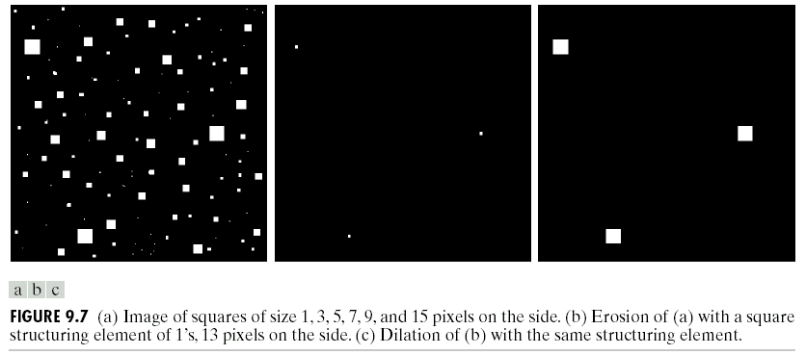
حذف جزئیات غیرضروری
یکی از ساده‏ترین کاربردهای سایش حذف جزئیات غیرضروری است

Slide 37
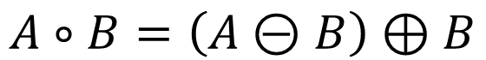
عملگر باز
عملگر باز (opening) برای حذف جزئیات کوچک و هموار کردن محیط نواحی تعریف شده است
این عملگر ناحیه‏های سفید که در احاطه پیکسل‏های سیاه هستند را حذف می‏کند
$$A∘B=\left(A⊝B\right)⊕B$$

Slide 38
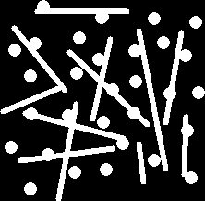
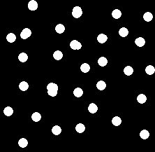
عملگر باز

Slide 39
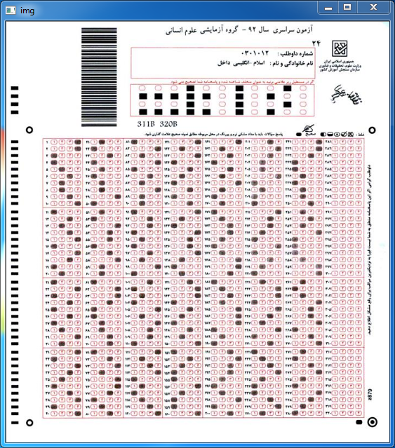
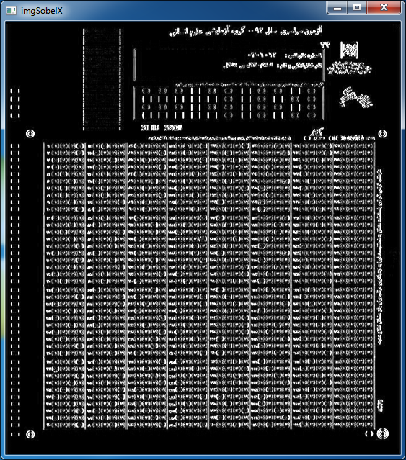
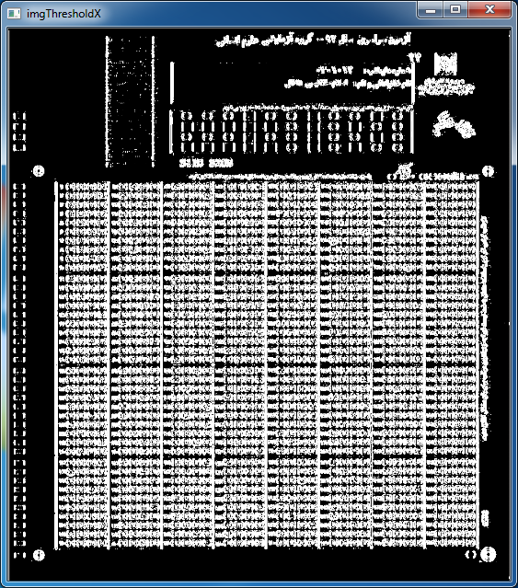
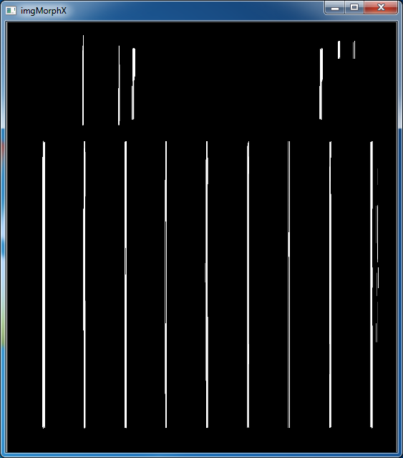
عملگر باز

Slide 40
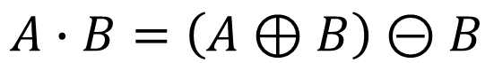
عملگر بسته
عملگر بسته (closing) برای حذف حفره‏های کوچک و هموار کردن محیط نواحی تعریف شده است
این عملگر ناحیه‏های سیاه که در احاطه پیکسل‏های سفید هستند را حذف می‏کند
$$A∙B=\left(A⊕B\right)⊝B$$

Slide 41

عملگر بسته
1 | 1 | 1
1 | 1 | 1
1 | 1 | 1

Slide 42


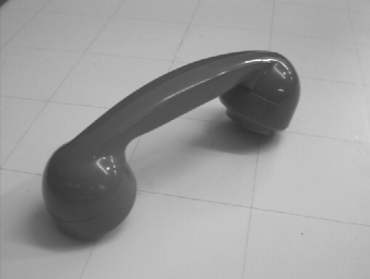
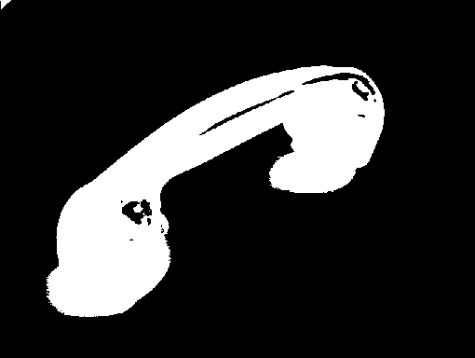

عملگر بسته

Slide 43

عملگرهای باز و بسته

Slide 44
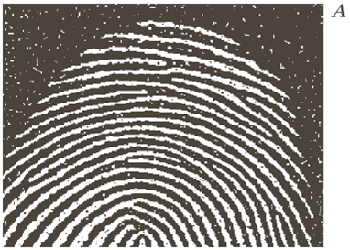
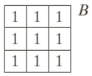
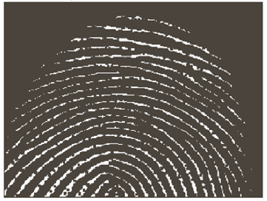
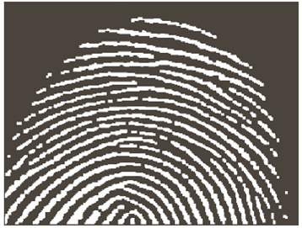
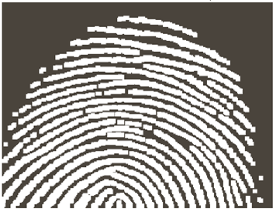

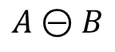
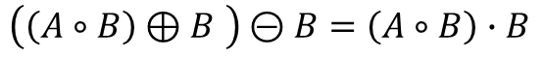
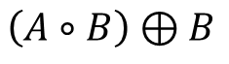
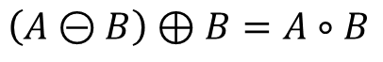
عملگرهای باز و بسته
$$A⊝B$$
$$\left(\left(A∘B\right)⊕B \right)⊝B=\left(A∘B\right)∙B$$
$$\left(A∘B\right)⊕B$$
$$\left(A⊝B\right)⊕B=A∘B$$

Slide 45
عملگر Hit-or-Miss
عملگر Hit-or-Miss یک پردازش مورفولوژی برای تشخیص شکل یک ناحیه است و از آن برای استخراج الگویی در تصویر استفاده می‏شود
تفاوت این عملگر با عملگر سایش آن است که پیکسل‏های سیاه نیز اهمیت پیدا می‏کنند
به طور مثال، Hit-or-Miss با پنجره زیر یعنی 5 عدد 1 و اطراف آنها 4 عدد صفر باشد
0 | 1 | 0
1 | 1 | 1
0 | 1 | 0

Slide 46
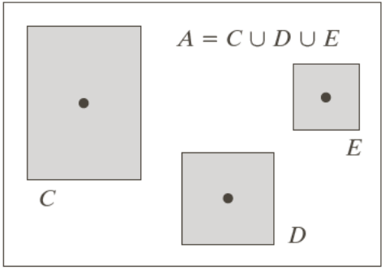

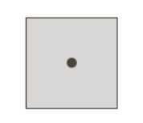
عملگر Hit-or-Miss
عملگر Hit-or-Miss:
$$\left(A⊛B\right)=\left(A⊝X \right)∩\left(A^{c}⊝\left(W−X\right) \right)$$
$$\left(A⊛B\right)=\left(A⊝B_{1} \right)∩\left(A^{c}⊝B_{2}\right)$$

Slide 47
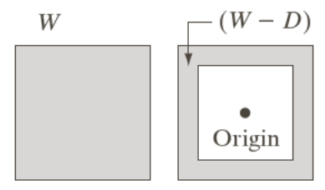
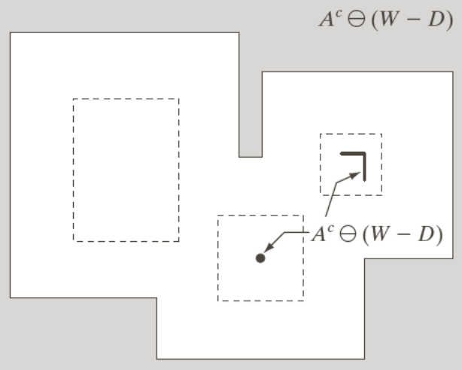
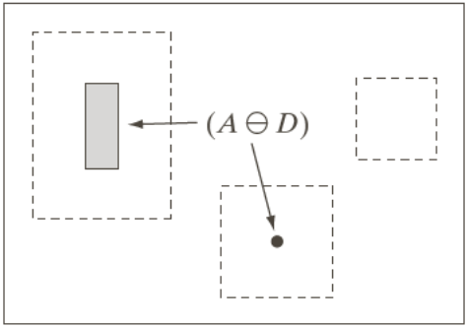
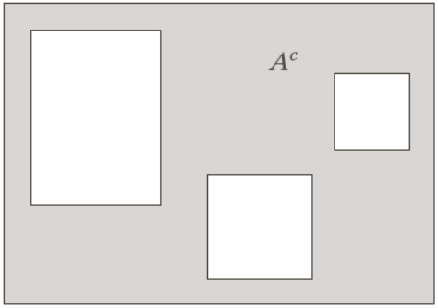
عملگر Hit-or-Miss

Slide 48
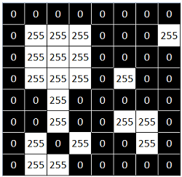




عنصر ساختاری Hit-or-Miss
0 | 1 | 0
1 | 0 | 1
0 | 1 | 0
0 | 0 | 0
0 | 1 | 0
0 | 0 | 0
0 | 1 | 0
1 | -1 | 1
0 | 1 | 0
$$B_{1}$$
$$B_{2}$$
$$B$$

Slide 49

تشخیص گوشه‏ها
-1 | -1 | 0
-1 | 1 | 1
0 | 1 | 0
0 | 1 | 0
-1 | 1 | 1
-1 | -1 | 0
0 | 1 | 0
1 | 1 | -1
0 | -1 | -1
0 | -1 | -1
1 | 1 | -1
0 | 1 | 0

Slide 50




استخراج مرز
مرز مجموعه $A$ را با $β\left(A\right)$ نمایش می‏دهیم که از طریق رابطه زیر قابل محاسبه است
$$β\left(A\right)=A and {\left(A⊝B \right)}^{c}$$
$β\left(A\right)=A xor$ $\left(A⊝B \right)$
$β\left(A\right)=A xor$ $\left(A⊕B \right)$
1 | 1 | 1
1 | 1 | 1
1 | 1 | 1
0 | 1 | 0
1 | 1 | 1
0 | 1 | 0

Slide 51









استخراج مرز
1 | 1 | 1
1 | 1 | 1
1 | 1 | 1
0 | 1 | 0
1 | 1 | 1
0 | 1 | 0
$A xor$ $\left(A⊕B_{1} \right)$
$A xor$ $\left(A⊕B_{2} \right)$
$A xor$ $\left(A⊝B_{1} \right)$
$A xor$ $\left(A⊝B_{2} \right)$

Slide 52



پر کردن حفره
پر کردن هر حفره معادل با استخراج اجزاء متصل سیاه‏رنگ داخل هر مرز و سفید کردن پیکسل‏های مربوطه است
به عنوان یک روش ساده می‏توان با یک نقطه داخل مرز مورد نظر شروع کرد و ناحیه متصل به آن را از طریق گسترش افزایش داد تا به مرز برسد
$$X_{k}=\left(X_{k−1}⊕B \right)∩A^{c}$$

Slide 53










پر کردن حفره
$$X_{k}=\left(X_{k−1}⊕B \right)∩A^{c}$$

Slide 54



اسکلت یک ناحیه
اسکلت ناحیه $A$ با نماد $S\left(A\right)$ نشان داده می‎شود و به معنای باریک کردن الگو به نحوی است که شکل کلی الگو از بین نرود

Slide 55

اسکلت یک ناحیه
اگر $z$ یک نقطه از $S\left(A\right)$ و ${\left(D\right)}_{z}$ نیز بزرگترین دایره درون ناحیه $A$ به مرکز $z$ باشد، نمی‏توان دایره بزرگتری (نه لزوما به مرکز $z$) که ${\left(D\right)}_{z}$ را شامل شده و درون $A$ باشد
دایره ${\left(D\right)}_{z}$ مرز ناحیه $A$ را حداقل در دو نقطه لمس می‏کند

Slide 56




اسکلت یک ناحیه
رابطه اسکلت ناحیه $A$:
$$S\left(A\right)=\bigcup_{k=0}^{K}{S_{k}\left(A\right)}$$
$$S_{k}\left(A\right)=\left(A⊝kB\right)−\left(A⊝kB\right)∘B$$
$$A⊝kB=\left(⋯\left(A⊝B\right)\left.⊝B\right)⊝⋯\right)$$
$$K=max\left\{\left.k\right|\left(A⊝kB\right)≠∅\right\}$$
$$A=\bigcup_{k=0}^{K}{S_{k}\left(A\right)⊕kB}$$

Slide 57








اسکلت یک ناحیه
$$k$$
$$A⊝kB$$
$$\left(A⊝kB\right)∘B$$
$$S_{k}\left(A\right)$$
$$0$$
$$1$$
$$\bigcup_{k=0}^{K}{S_{k}\left(A\right)}$$
$$2$$

Slide 58












اسکلت یک ناحیه

Slide 59
تصاویر رنگی
در تصاویر رنگ می‏توان عملگرهای مورفولوژی را در هر کانال به طور مجزا انجام داد
در یک تصویر سطح خاکستری، عملگر مورفولوژی گسترش به صورت زیر تعریف می‏شود
عملگر سایش برای تصاویر سطح خاکستری

Slide 60

گسترش سطح خاکستری

Slide 61



گسترش و فرسایش رنگی

Slide 62



گسترش و فرسایش رنگی

